Slide 2
স্বা
গ
ত
ম

Slide 3
পরিচিতি
বিষয়ঃ বিজ্ঞান
শ্রেণিঃ ৭ম
অধ্যায়-২
পাঠ-৩
তারিখ-
সময়-৪০ মিনিট
নিলুফা ইয়াছমীন
সহকারি শিক্ষক (কৃষি)
রামপুর আনোয়ারা উচ্চ বিদ্যালয়
কেন্দুয়া,নেত্রকোণা।

Slide 4
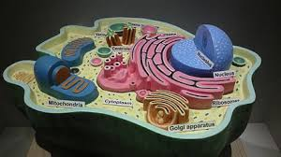
একটু খেয়াল কর
এটা কি?
নিউক্লিয়াস

Slide 5
আজকের পাঠের আলোচ্য বিষয়
নিউক্লিয়াস

Slide 6
শিখনফল
এই পাঠ শেষে শিক্ষার্থীরা.............................................
১। নিউক্লিয়াসের সংগা বলতে পারবে;
২। নিউক্লিয়াসের অংশ গুলোর নাম বলতে পারবে;
৩। অংশগুলোর কাজ ব্যাখ্যা করতে পারবে।

Slide 7
নিউক্লিয়াস
প্রোটোপ্লাজমে পর্দা দিয়ে বেষ্টিত ঘন বস্তুকে নিউক্লিয়াস বলে।

Slide 8
একক কাজ
নিউক্লিয়াস কাকে বলে?

Slide 9
নিউক্লিয়াস
নিউক্লিয়ার পর্দা
নিউক্লিউলাস
নিউক্লিউ জালিকা
নিউক্লিউপ্লাজম

Slide 10
নিউক্লিয়ার পর্দা
সজীব এবং দ্বিস্তরবিশিষ্ট ।পর্দায় অসংখ্য ছিদ্র আছে একে নিউক্লিয়ার রন্দ্র বলা হয়।
সাইটোপ্লাজমের সাথে নিউক্লিয়াসের বিভিন্ন বস্তুর যোগাযোগ রক্ষা এবং রক্ষানবেক্ষণ করাই এর কাজ।

Slide 11
জোড়ায় কাজ
নিউক্লিয়াসের শ্রেনীবিভাগ উল্লেখ কর

Slide 12
নিউক্লিউপ্লাজম
নিউক্লিয়াসের ভিতরে নিউক্লিয়ার মেমব্রেন দিয়ে আবৃত স্বচ্ছ, দানাদার জেলির মতো অর্ধতরল পদার্থ। এটি নিউক্লিওলাস ও ক্রোমোজোমের মাতৃকা হিসাবে কাজ করে এবং জৈবনিক কার্যাবলী নিয়ন্ত্রণ করে ।

Slide 13
নিউক্লিওলাস
নিউক্লিয়াসের ভিতরে ক্ষুদ্র, গোলাকার, উজ্জল ও অপেক্ষাকৃত ঘন বস্তু। প্রতিটা নিউক্লিয়াসে একটিমাত্র নিউক্লিওলাস থাকে

Slide 14
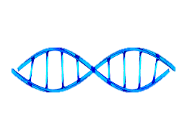
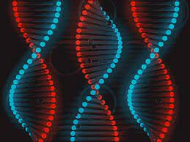
নিউক্লিও জালিকা
নিউক্লিওপ্লাজমে ভাসমান অবস্থায় সুতার মত অংশ। কোষ বিভাজনের সময় কতগুলো টুকরায় পৃথক হয়ে যায় এগুলোকে ক্রোমোজোম বলে

Slide 15
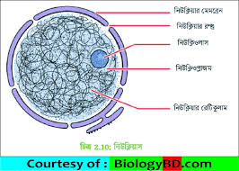
দলগত কাজ
নিউক্লিয়াসের অংশগুলোর কাজের তালিকা তৈরি কর ।

Slide 16
মুল্যায়ন
১।কয়টি অংশ নিয়ে নিউক্লিয়াস গঠিত?
২। নিউক্লিয়াসের পর্দা দেখতে কেমন?
৩। নিউক্লিয়াসের জৈবনিক কার্যাবলী নিয়ন্ত্রন করে কে?
৪। নিউক্লিয়াসের আকৃতি কেমন?
৫। প্যাচানো সুতার মতো অংশকে কি বলে?

Slide 17
বাড়ির কাজ
বংশ বৃদ্ধির জন্য ক্রোমোজমের ভূমিকা আলোচনা কর

Slide 18
ধন্যবাদ সবাইকে

